Slide 1



GPU Programming with CUDA
线程执行模式与原子操作
王桢
wangzh665@mail.sysu.edu.cn
中山大学 计算机学院
国家超级计算广州中心

Slide 2
课程提纲
线程执行模型
原子操作与同步

Slide 3
线程执行模型
逻辑视图
每个线程块由一个SM执行
由硬件调度
无法控制线程块的执行顺序

Slide 4
线程执行模型
硬件视图
所有线程块在硬件上都是一维
三维线程将沿x→y→z顺序展开到一维
global_id = threadIdx.z*blockDim.y*blockDim.x+threadIdx.y*blockDim.x+threadIdx.x
warp_id = global_id >> 5
lane_id = global_id & 31
展开后的一维线程每32个形成一个线程束
最后不足32的部分也将创建线程
不活跃
仍将消耗SM资源

Slide 5
线程执行模型
线程束调度
线程束切换开销为0
SM保存每个线程束的执行上下文
在整个线程束的生存周期中保存于芯片内
上下文切换没有损失
可切换同一SM上不同线程块的线程束
SM中常驻线程块数量受可用资源限制
资源：程序计数器、寄存器、共享内存
活跃线程束：具备计算资源（寄存器、共享内存等）的线程束
Kepler上最大为64
选定的线程束：被调度到执行单元的线程束（Kepler上最大为4）
符合条件的线程束：准备执行但尚未执行
阻塞的线程束：没做好执行准备（指令参数未就绪、无可用CUDA核心）

Slide 6
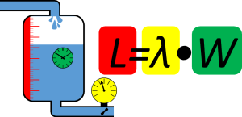
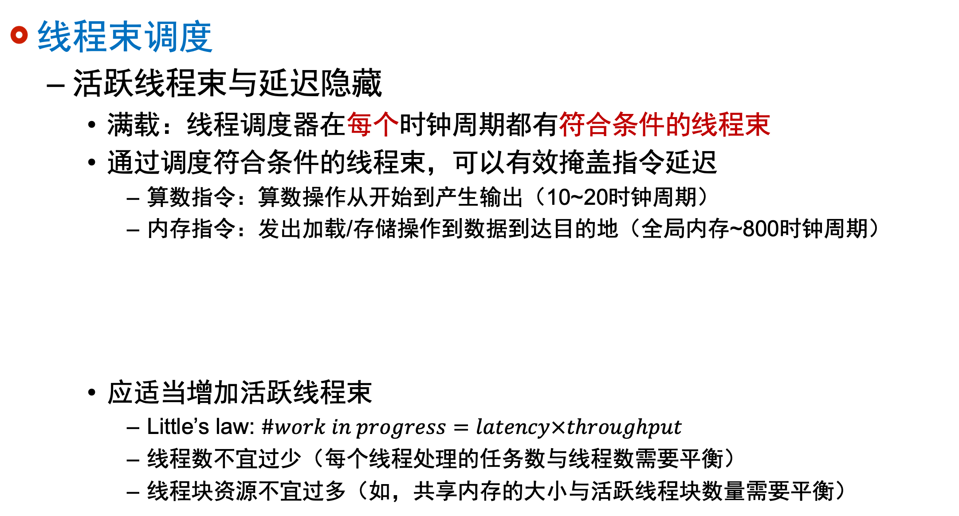
线程执行模型
线程束调度
活跃线程束与延迟隐藏
满载：线程调度器在每个时钟周期都有符合条件的线程束
通过调度符合条件的线程束，可以有效掩盖指令延迟
算数指令：算数操作从开始到产生输出（10~20时钟周期）
内存指令：发出加载/存储操作到数据到达目的地（全局内存~800时钟周期）
应适当增加活跃线程束
Little’s law: $\#work in progress=latency×throughput$
线程数不宜过少（每个线程处理的任务数与线程数需要平衡）
线程块资源不宜过多（如，共享内存的大小与活跃线程块数量需要平衡）
Notes:
排队论；量纲。

Slide 7
线程执行模型
线程束执行
每一个线程束以SIMD方式在SM上执行
线程束内同时执行同样语句
线程束外的视角看来为SIMT
分支分化（branch divergence）
线程束出现不同的控制流

Slide 8
线程执行模型
线程束执行
以下代码哪个会出现分支分化？
__global__ void kernel_a(){
if (blockIdx.x % 2) {
do_something();
} else {
do_something_else();
}
}
__global__ void kernel_b(){
if (threadIdx.x % 2) {
do_something();
} else {
do_something_else();
}
}

Slide 9
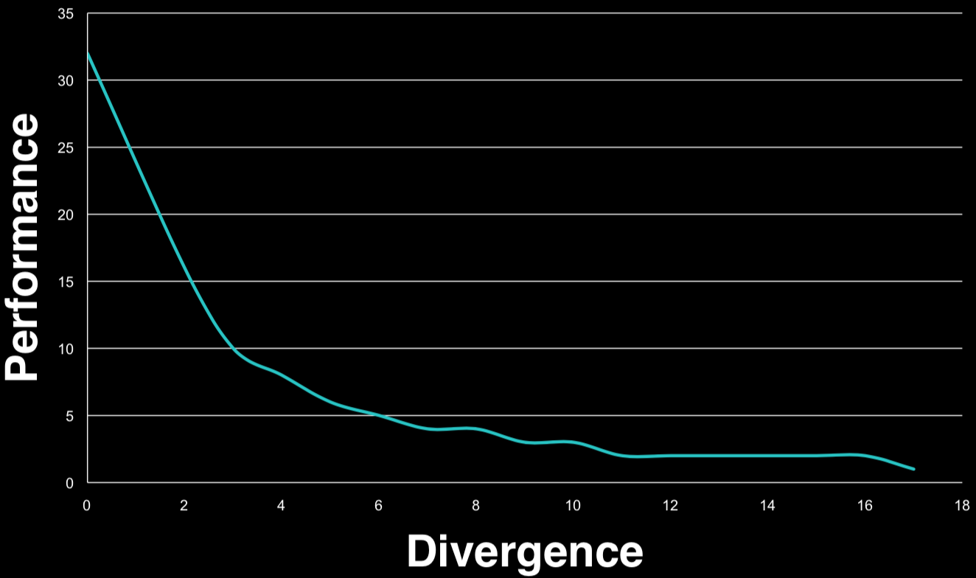
线程执行模型
线程束执行
分支数与效率
__global__ void kernel(){
switch(threadIdx.x%N){
case (0):
do_case_0();
break;
case (1):
do_case_1();
break;
...
}
}
图片来自NVIDIA

Slide 10
线程执行模型
线程束执行
busy waiting vs signal
busy waiting: 如，使用while循环不断检查条件是否满足
signal：当条件满足由系统发送指令
现实生活中都很常见：如等飞机
busy waiting 的问题是？
__global__ void kernel_a(){
if (threadIdx.x!=0){
while (not_ready){
//do nothing but wait
}
} else {
set_ready();
}
}
__global__ void kernel_b(){
if(threadIdx.x==0){
set_ready();
}
__syncthreads();
}
Notes:
“in the same block”

Slide 11
线程执行模型
线程束执行
条件语句 vs 条件赋值
C代码
if (i<n){
a = 1;
} else {
a = 2;
}
a = (i<n)?1:2;

Slide 12
线程执行模型
线程束执行
条件语句 vs 条件赋值
C代码
PTX (Parallel Thread eXecution) ISA 指令级源码
if (i<n){
a = 1;
} else {
a = 2;
}
a = (i<n)?1:2;
mov.s32 a, 0; //a=0
setp.lt.s32 p, i, n; //p=(i<n)
@p mov.s32 a, 1; //a=1
@!p mov.s32 a, 2; //a=2
mov.s32 a, 0; //a=0
setp.lt.s32 p, i, n; //p=(i<n)
selp a, 1, 2, p; //a=(p)?1:2
Notes:
PTX serves as an intermediate representation of the source code written in CUDA C/C++ or CUDA Fortran. It is generated by the CUDA compiler from the source code and serves as input to the PTX assembler, which further translates it into machine code executable by NVIDIA GPUs.
@p: This part of the instruction is a directive that specifies the scope of the operation

Slide 13
线程执行模型
线程束执行
减少分支分化的影响
减少判断语句
尤其是减少基于threadIdx的判断语句
判断语句不必然导致分支分化
使用条件赋值代替条件语句
平衡分支执行时间
避免出现执行时间过长的分支
if (threadIdx.x < RADIUS) {
smem[sid-RADIUS] = in[tid-RADIUS];
smem[sid+BDIM] = in[tid+BDIM];
}
if (threadIdx.x < RADIUS) {
smem[sid-RADIUS] = in[tid-RADIUS];
} else if (threadIdx.x > BDIM-RADIUS) {
smem[sid+RADIUS] = in[tid+RADIUS];
}

Slide 14
课程提纲
线程执行模型
原子操作与同步

Slide 15
原子指令与同步
原子指令
执行过程不能分解为更小的部分：不被中断
避免竞争条件出现
竞争条件（race condition）
程序运行结果依赖于不可控的执行顺序
OpenMP计算直方图例子中
使用临界区或原子指令避免对histogram的更新出现竞争条件
#pragma omp parallel for
for(int i=0; i<1000; ++i){
int value = rand()%20;
#pragma omp critical
{
histogram[value]++;
}
}
#pragma omp parallel for
for(int i=0; i<1000; ++i){
int value = rand()%20;
#pragma omp atomic
histogram[value]++;
}

Slide 16
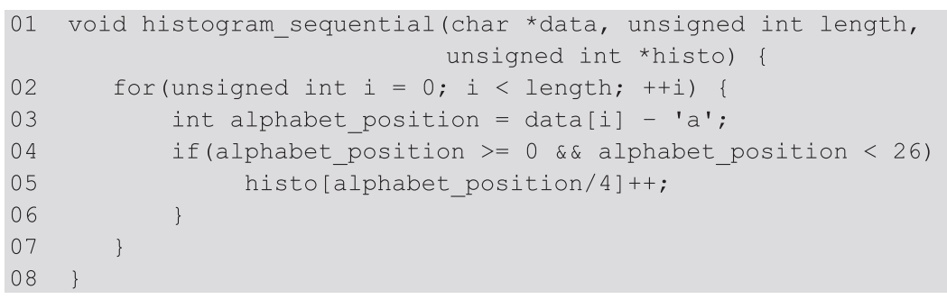
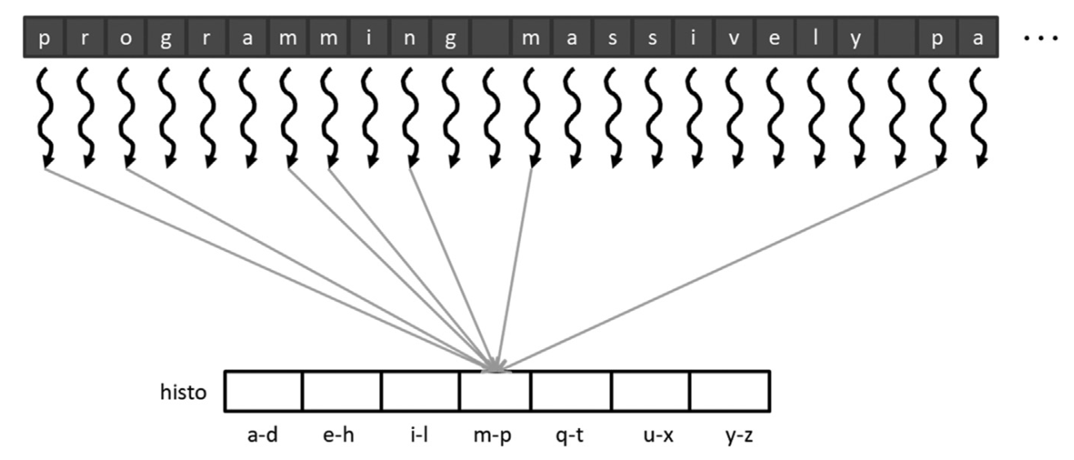
原子指令与同步
并行求直方图

Slide 17
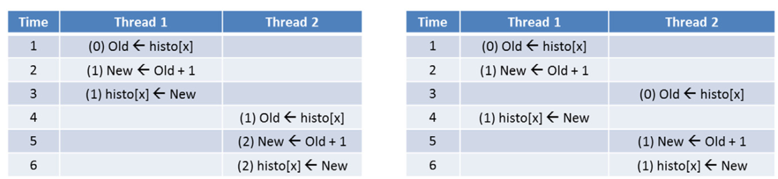
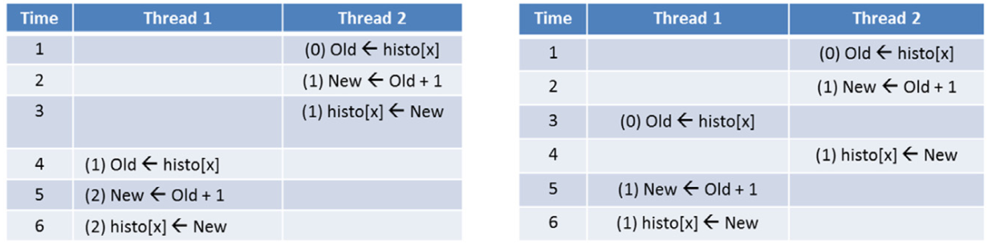
原子指令与同步
并行求直方图

Slide 18
原子操作与同步
CUDA原子操作
加减：atomicAdd(), atomicSub(), atomicInc(), atomicDec()
比较与交换：atomicMin(), atomicMax(), atomicExch(), atomicCAS()
位运算：atomicAnd(), atomicOr(), atomicXor()
Intrinsic function
Modern processors often offer special instructions
Treated specially by the compilers
No function call, just the special instructions in line
Compiled into a hardware atomic operation instruction
支持的原子操作依据GPU架构而异
计算能力1.0的设备不支持全局内存上的原子操作
无法同步所有线程
Notes:
atomicAdd is intrinsic

Slide 19
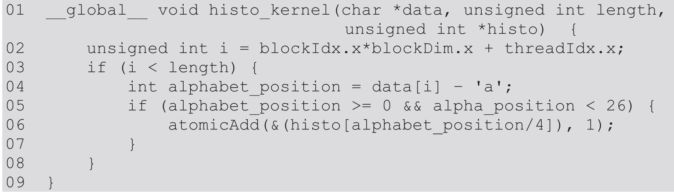
原子操作与同步
CUDA原子操作
加减：atomicAdd
Reads the 32-bit word pointed to by the address argument in global or shared memory;
Adds val to the old content, and stores the result back to memory at the same address;
The function returns the old value at the address
Notes:
atomicAdd is intrinsic

Slide 20
原子操作与同步
CUDA原子操作
基础操作：atomicCAS()
其他所有原子操作均可由atomicCAS()实现
CAS：compare and swap
读取目标位置（address）并于预期值（old_val）进行比较
相等则将new_val写入目标位置
不等则不发生变化
返回目标位置中原值：可用来检查CAS操作是否成功
int compare_and_swap(int* address, int old_val, int new_val){
int old_reg_val = * address;
if(old_reg_val == old_val) {
* address = new_val;
}
return old_reg_val;
}
Notes:
atomicCAS is intrinsic

Slide 21
原子操作与同步
CUDA原子操作
基础操作：atomicCAS()
例：使用atomicCAS()实现atomicAdd()
__device__ int my_atomicAdd(int* address, int incr){
int expected = *address;
int old_val = atomicCAS(address, expected, expected+incr);
while (old_val != expected) {
expected = old_val;
old_val = atomicCAS(address, expected, expected+incr);
}
return old_val;
}

Slide 22
原子操作与同步
CUDA原子操作应用举例：动态工作队列
使用计数器动态获取工作
增加负载平衡？
__global__ void work_queue(int* work_q, int* q_counter,
int* output, int queue_max)
{
int local_counter = 0;
do {
int qid = atomicInc(q_counter, queue_max);
output[qid] = work(work_q[qid]);
++local_counter;
} while (qid!=0 && local_counter!=N);
}
注意 atomicInc 中第二个参数不是增加量:
（可由 atomicAdd 替代）
atomicInc (address, val):
((*address>=val) ? 0 : (*address+1))
Notes:
The atomicInc() function returns the old value.

Slide 23
原子操作与同步
CUDA原子操作应用举例：计算直方图
最直接的思路：
使用atomicAdd给histogram中相应值每次增加1
问题？
__global__ void histogram(int *histogram, int* val){
int tid = blockIdx.x*blockDim.x + threadIdx.x;
int val_i = val[tid];
atomicAdd(&histogram[val_i], 1);
}

Slide 24
原子操作与同步
CUDA原子操作应用举例：计算直方图
最直接的思路：
使用atomicAdd给histogram中相应值每次增加1
问题：高度串行化
__global__ void histogram(int *histogram, int* val){
int tid = blockIdx.x*blockDim.x + threadIdx.x;
int val_i = val[tid];
atomicAdd(&histogram[val_i], 1);
}

Slide 25
原子操作与同步
CUDA原子操作应用举例：计算直方图
改进方法：使用共享内存
每个线程块先更新本地直方图
所有线程更新结束后，一次写入全局直方图
Notes:
私有化

Slide 26
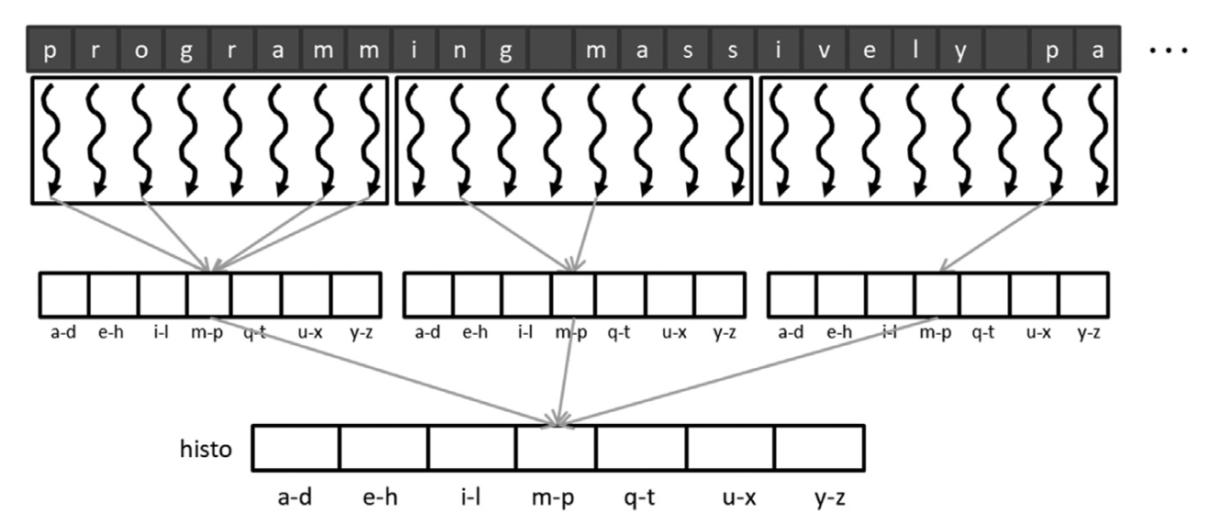
原子操作与同步
CUDA原子操作应用举例：计算直方图
改进方法：使用共享内存
每个线程块先更新本地直方图
所有线程更新结束后，一次写入全局直方图
Notes:
私有化

Slide 27
原子操作与同步
CUDA原子操作应用举例：计算直方图
改进方法：使用共享内存
__global__ void histogram(int *histogram, int* val){
int tid = blockIdx.x*blockDim.x + threadIdx.x;
__shared__ int local_hist[N];
if (tid < N) {
local_hist[tid] = 0;
}
__syncthreads();
int val_i = val[tid];
atomicAdd(&local_hist[val_i], 1);
__syncthreads();
if (tid < N && local_hist[tid]!=0) {
atomicAdd(&histogram[tid], local_hist[tid]);
}
}

Slide 28
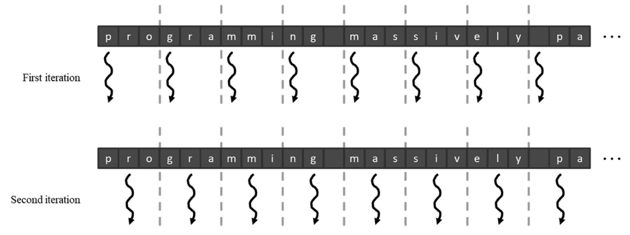
原子操作与同步
CUDA原子操作应用举例：计算直方图
改进方法：使用共享内存
块多于硬件能够并行的上限怎么办？粗化！

Slide 29
原子操作与同步
CUDA原子操作应用举例：计算直方图
是否能不使用原子操作？
利用线程束隐含的同步（早期算法）
分配大小为 m*N 的共享内存
其中 m 为一个线程块中线程束的个数
每个线程束写入独立的local copy

Slide 30
原子操作与同步
CUDA原子操作应用举例：计算直方图
不使用原子操作：利用线程束隐含的同步（早期算法）
如何保证线程束之中的线程不产生竞争状态？
线程实际处于同步状态，需要知道的只是最后写入的线程
__device__ void addData(
volatile unsigned int *s_WarpHist,
unsigned int data,
unsigned int threadTag)
{
unsigned int count;
do{
count = s_WarpHist[data] & 0x07FFFFFFU;
count = threadTag | (count + 1);
s_WarpHist[data] = count;
} while (s_WarpHist[data] != count);
}
volatile unsigned int *s_WarpHist：volatile 是否可以省略？
Notes:
Red=0 and green=1
Using volatile in this context tells the compiler to treat accesses to Warp_Hists as volatile, meaning that it should not perform optimizations like caching values in registers or reordering memory accesses, ensuring that memory reads and writes occur as expected according to the program logic.

Slide 31
原子操作与同步
CUDA原子操作应用举例：元素归类
在计算直方图的基础上，记录每个bin中的元素
直接思路：使用N个数组，每次将元素置于相应数组末端
N为bin的数目

Slide 32
原子操作与同步
CUDA原子操作应用举例：元素归类
在计算直方图的基础上，记录每个bin中的元素
直接思路：使用N个数组，每次将元素置于相应数组末端
N为bin的数目
__global__ void classify(int *output, int* bin_size, int* val, int m){
int tid = blockIdx.x*blockDim.x + threadIdx.x;
int val_i = val[tid];
int bin = compute_bin(val_i);
int pos = atomicInc(&bin_size[bin], m);
output[bin*m+pos] = val_i;
}

Slide 33
原子操作与同步
CUDA原子操作应用举例：元素归类
在计算直方图的基础上，记录每个bin中的元素
改进空间算法：使用链表

Slide 34
原子操作与同步
CUDA原子操作应用举例：元素归类
在计算直方图的基础上，记录每个bin中的元素
改进空间算法：使用链表
typedef struct {
int val;
int prev_ptr;
} OutputType;
__global__ void classify(OutputType *output, int *count,
int* bin_head, int* val, int m){
int tid = blockIdx.x*blockDim.x + threadIdx.x;
int val_i = val[tid];
int bin = compute_bin(val_i);
int pos = atomicInc(count, m);
int prev_pos = atomicExch(&bin_head[bin], pos);
OutputType ret = {val_i, prev_pos};
output[pos] = ret;
}
Notes:
The atomicExch() function returns the old value that was stored at the memory location

Slide 35
原子操作与同步
CUDA原子操作应用举例：元素归类
在计算直方图的基础上，记录每个bin中的元素
使用空间对比
直接思路：bin_size(N)+output(m*N)
链表：bin_head(N)+output(2*m)+count(1)

Slide 36
原子操作与同步
CUDA同步机制
核函数调用结束时同步
在host线程中使用cudaDeviceSynchronize()
同步网格中所有线程
线程块中同步
__syncthreads(), __syncthreads_count/or/and()
线程束中同步
__syncwarp()
隐含的同步执行
投票指令，洗牌指令
使用原子操作？
Notes:
CUDA提供了几种用于在warp中进行投票的指令，例如__ballot()、__any()、__all()和__popc()等。这些指令可以让线程在warp中协作，根据条件返回一个结果，或者对warp中的所有线程进行逻辑操作。
洗牌指令包括__shfl_sync()、__shfl_up_sync()、__shfl_down_sync()

Slide 37
原子操作与同步
使用原子操作实现原子锁
开锁状态：mutex = 0
锁状态：mutex = 1
使用while循环与atomicCAS()不断检查，直到锁处于打开状态
需注意是否会导致死锁
同一线程束内（最好）只使用一个线程执行开锁解锁操作
锁只用于同步不同线程束
使用额外操作保证线程束内原子操作/临界区状态
__device__ void lock(int* mutex){
while (atomicCAS(mutex, 0, 1)!=0);
}
__device__ void unlock(int* mutex){
atomicExch(mutex, 0);
}

Slide 38
原子操作与同步
原子操作并不解决所有与执行顺序相关的问题
原子操作不指明执行顺序
例：精度损失
串行程序也存在此类问题，但执行顺序相对容易控制
例如，先对绝对值大小进行排序，再相加
在并行计算过程中需要更谨慎

Slide 39
小结
线程执行模型
在硬件视角中，线程块始终为在一维上排列的一组线程
每32个线程形成一个线程束，束内线程同步执行
需足够数量的活跃线程束掩盖延时
线程束在执行中遇到控制流将出现产生分支
原子操作与同步
基本原子操作
atomic{Add, Sub, Inc, Dec, Min, Max, Exch, CAS, And, Or, Xor}
提升效率：避免大量原子操作同时作用于同一数据
原子操作实现原子锁

Slide 40

Questions?

